Slide 2
Липецкий инспекторский участок

Slide 3
МЕРЫ БЕЗОПАСНОСТИ НА ВОДОЁМАХ В ЗИМНИЙ ПЕРИОД

Slide 4
З И М А
ПОВЕДЕНИЕ НА ВОДОЁМАХ В ОСЕННЕ – ЗИМНИЙ ПЕРИОД
ПРОСТЫЕ ПРАВИЛА

Slide 5
БЕЗОПАСНЫЙ ЛЁД
Для одиночного катания – 15 сантиметров, для игры в хоккей и массового катания – 25 сантиметров.

Slide 6
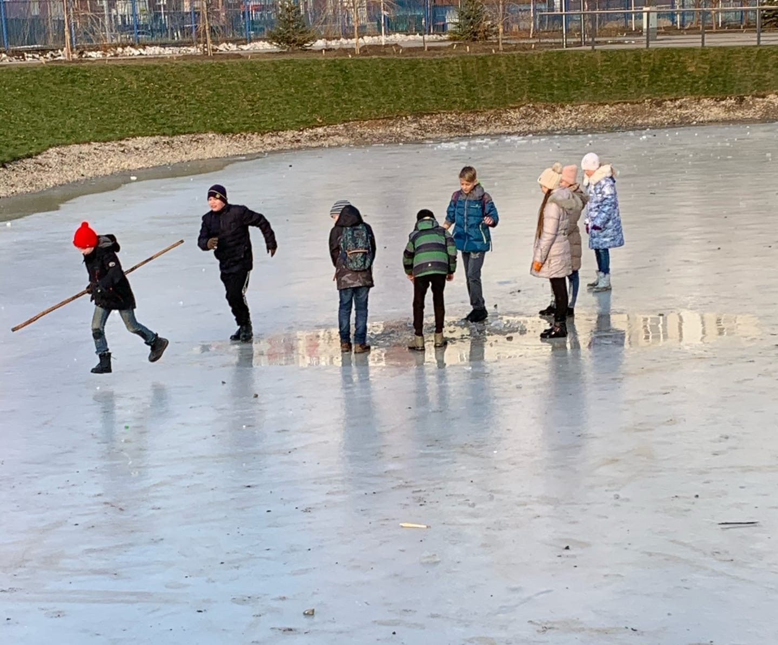
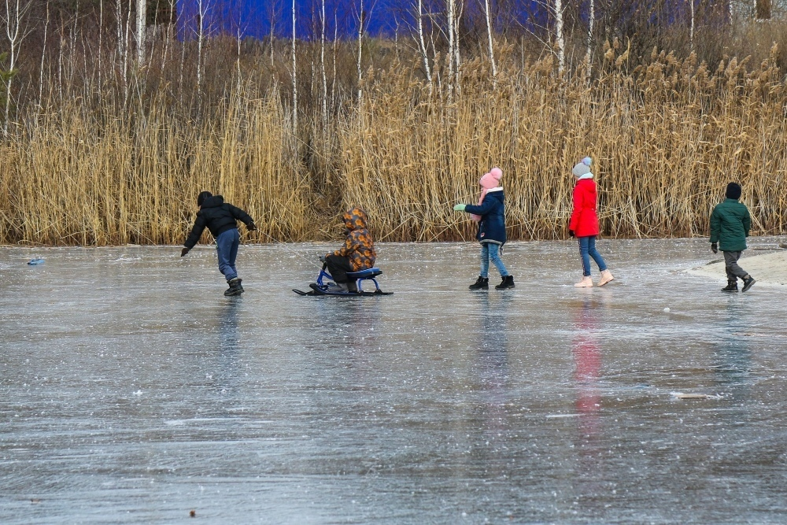
ОПАСНЫЙ ЛЁД!

Slide 7
Непрочный лёд характерен в местах, где быстрое течение, родники, выступают на поверхность кусты, трава.
Безопасным для перехода пешехода является лед с зеленоватым оттенком и толщиной не менее 7 сантиметров.
При переходе по льду необходимо следовать друг за другом на расстоянии 5 - 6 метров и быть готовым оказать немедленную помощь идущему впереди.
По цвету (оттенку) льда можно определить его прочность. Наиболее прочен прозрачный лед с синеватым или зеленоватым оттенком, без воздушных пузырьков, образовавшийся в морозную, безветренную и без осадков погоду.

Slide 8
Пользоваться площадками для катания на коньках на водоемах разрешается только после тщательной проверки прочности льда. Толщина льда должна быть не менее 15 см, а при массовом катании - не менее 25 сантиметров.
Необходимо помнить, что в условиях положительных температур окружающего воздуха прочность льда падает на 25%.
При переходе по льду необходимо следовать друг за другом на расстоянии 5-6 метров и быть готовыми оказать немедленную помощь идущему впереди.
Во время рыбной ловли запрещается пробивать много лунок на ограниченной площади, прыгать и бегать по льду, собираться большими группами.

Slide 10
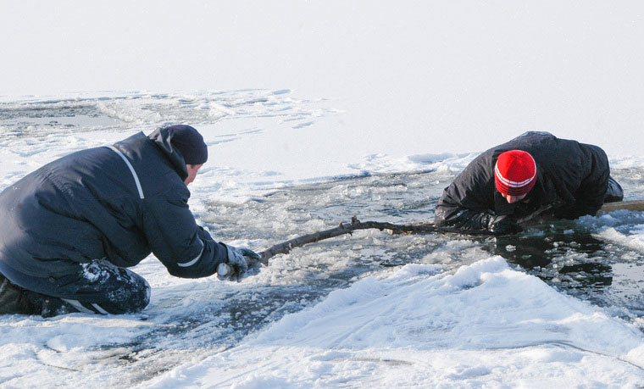
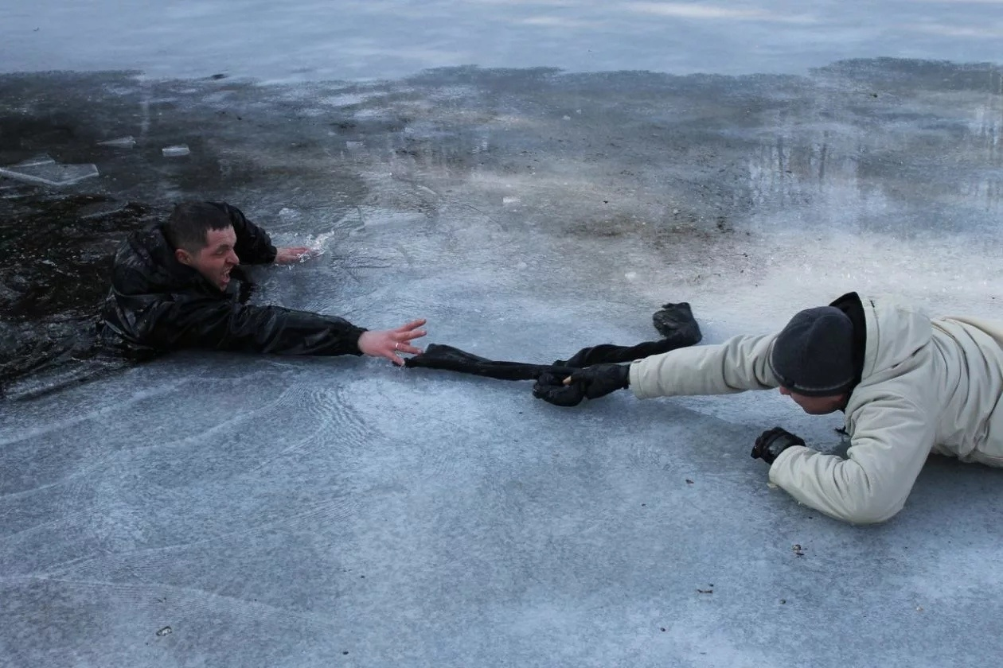

Slide 11
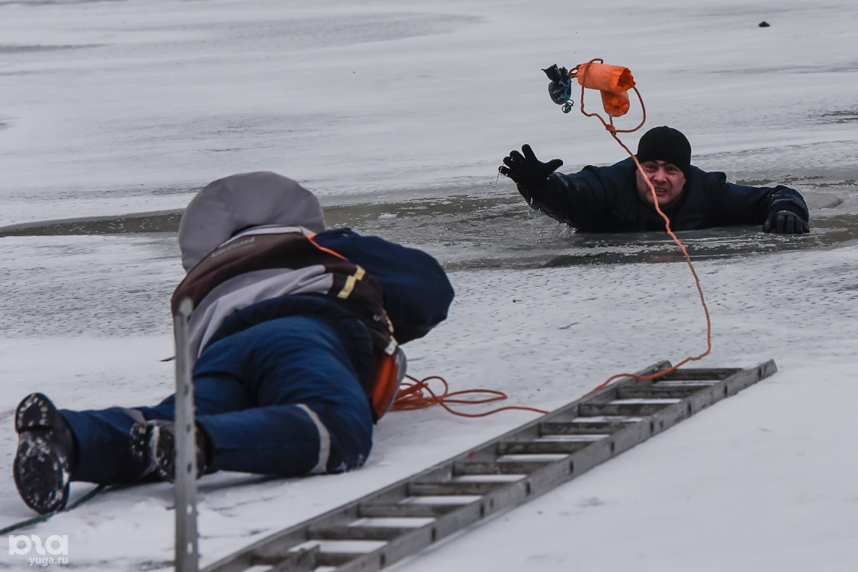
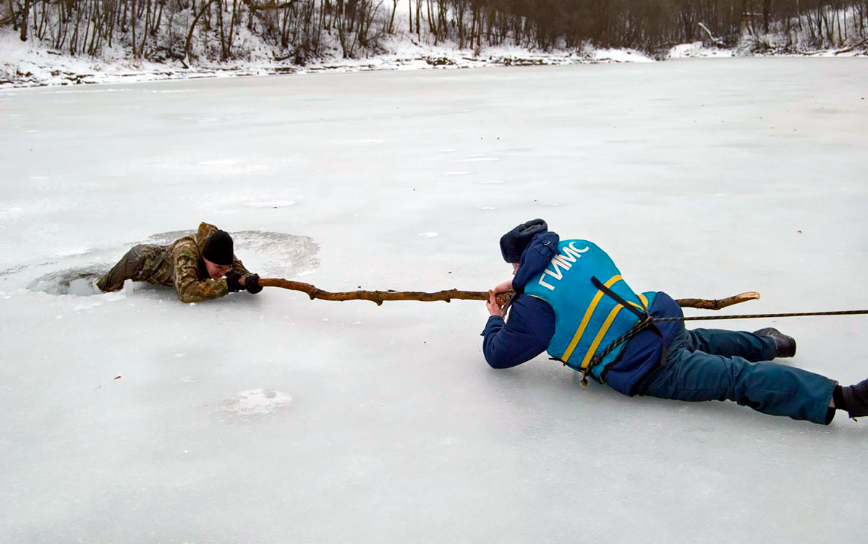
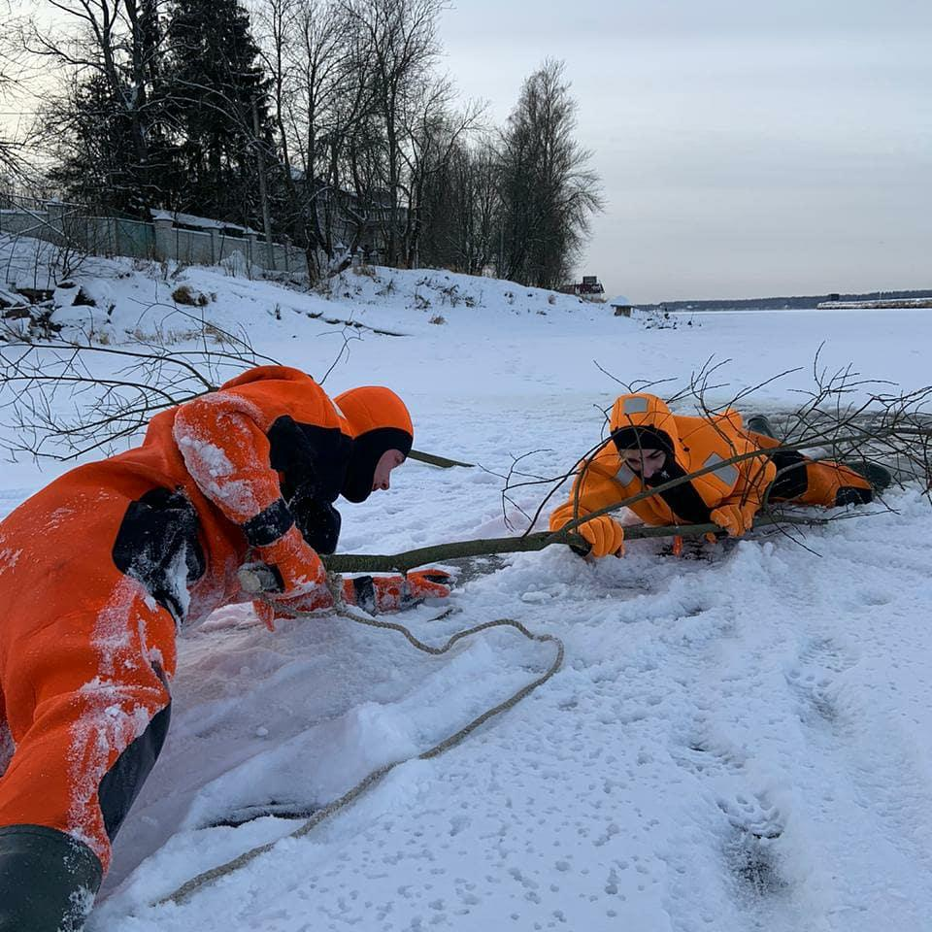

Slide 12
!!! ГЛАВНОЕ !!!
Не выходите на тонкий, не окрепший лёд
Не собирайтесь группами на отдельных участках льда
Не приближайтесь к промоинам, трещинам, прорубям на льду
Не скатывайтесь на санках, лыжах с крутых берегов на тонкий лёд
Не переходите водоем по льду в запрещенных местах
Не выходите на лёд в темное время суток и при плохой видимости
Не выезжайте на лёд на мотоциклах, квадроциклах, снегоходах и автомобилях вне специально оборудованных ледовых переправ

